Slide 1
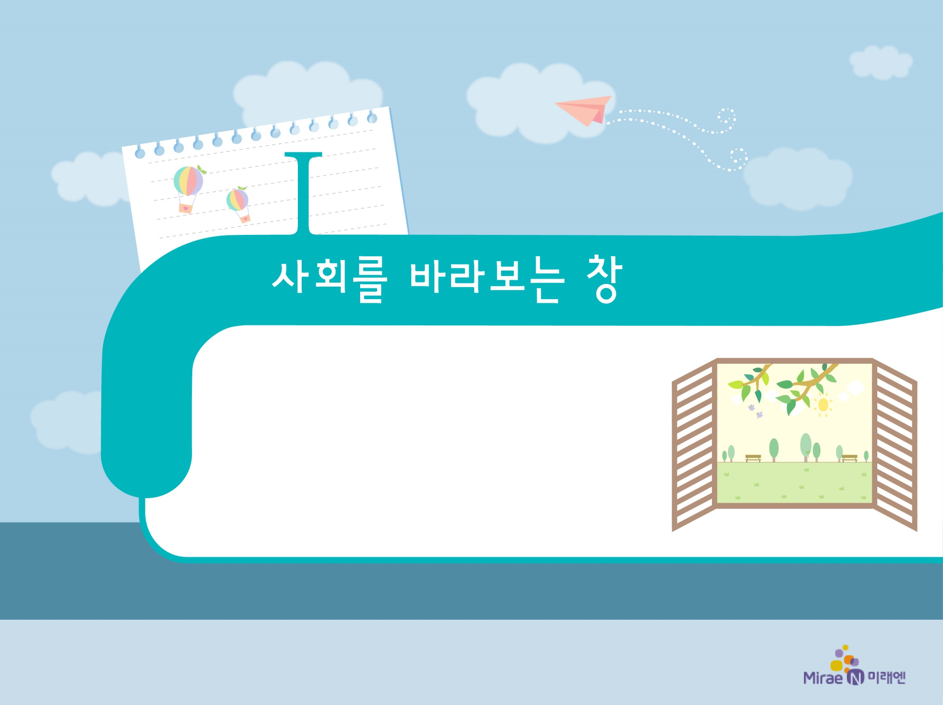
2. 세상 이해
3
사회 현상의 평가

Slide 2
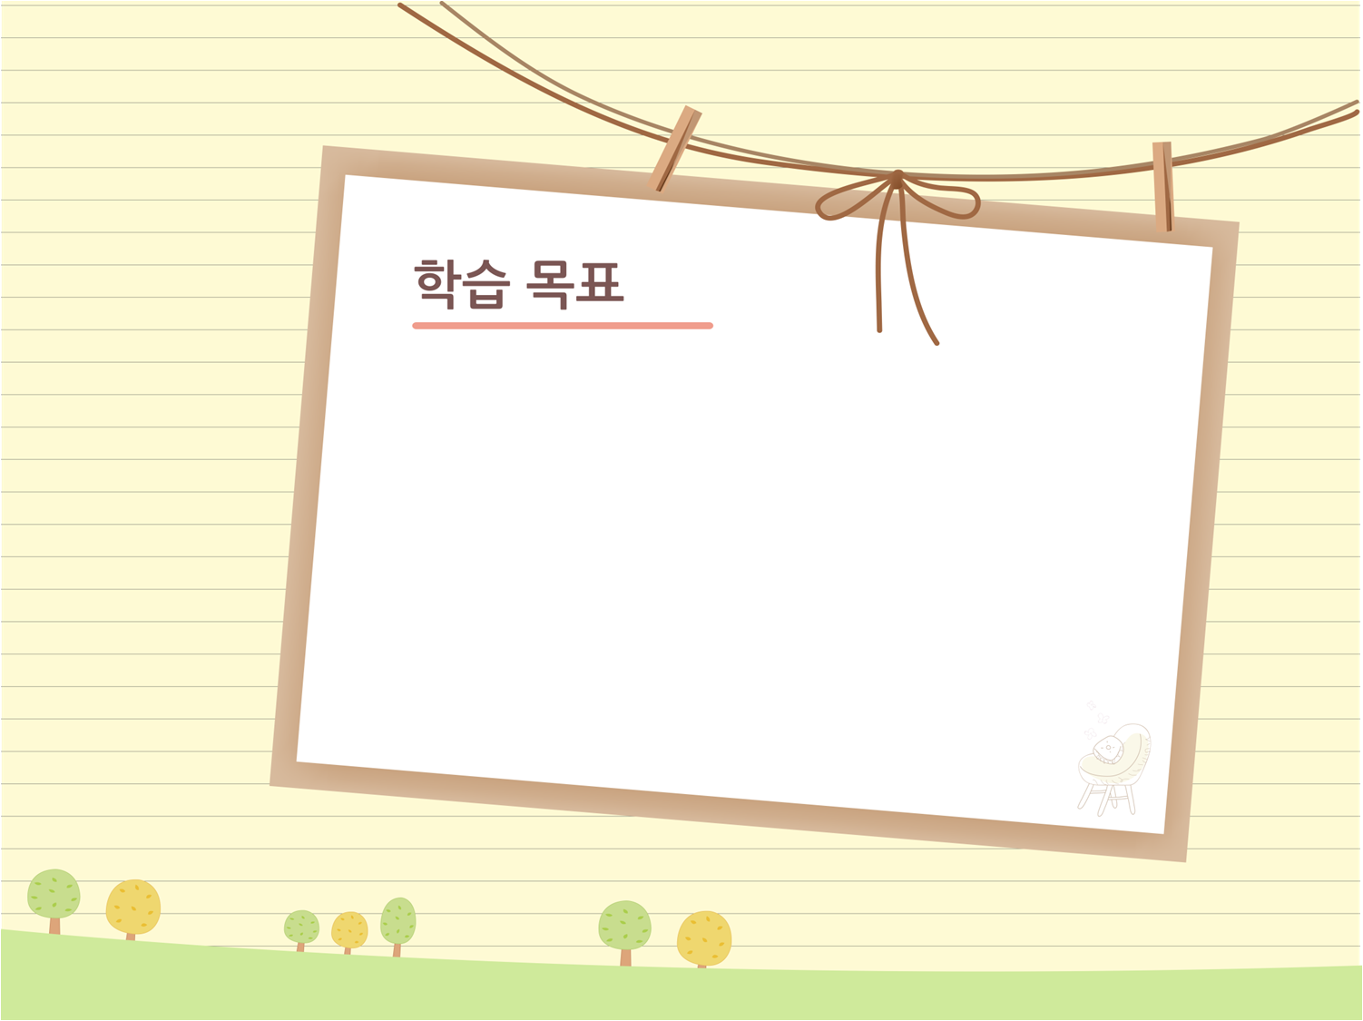

사회 현상 속에 내재되어 있는 동기와 결과를 구분하고, 이를 종합하여 생활 주변에서 일어나는 현상을 이해할 수 있다.

Slide 3
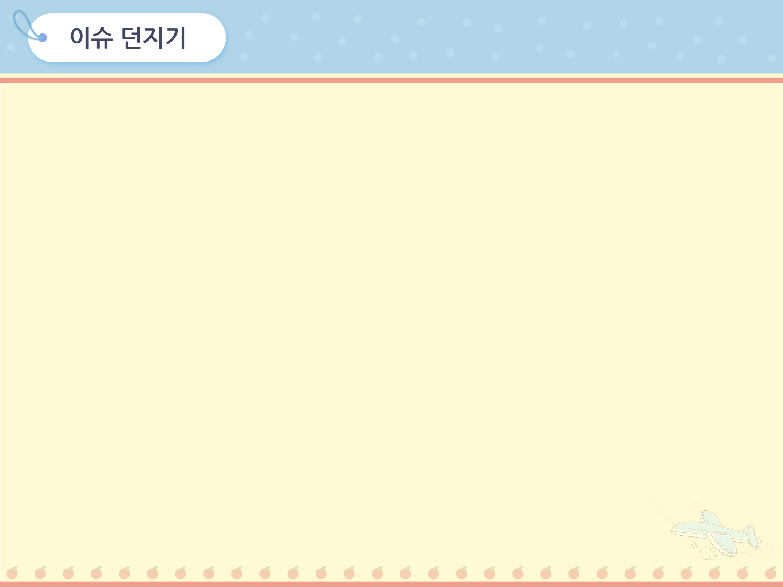
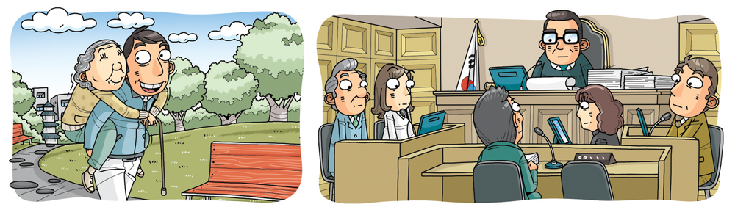

(31쪽)
사회 현상의 평가
3
▲ 동기를 중시하는 행위 평가
▲ 결과를 중시하는 행위 평가
사회적 행위를 평가할 때 행위자의 동기를 중시할 것인가, 아니면 그 행위의 결과를 중시할 것인가?

Slide 4
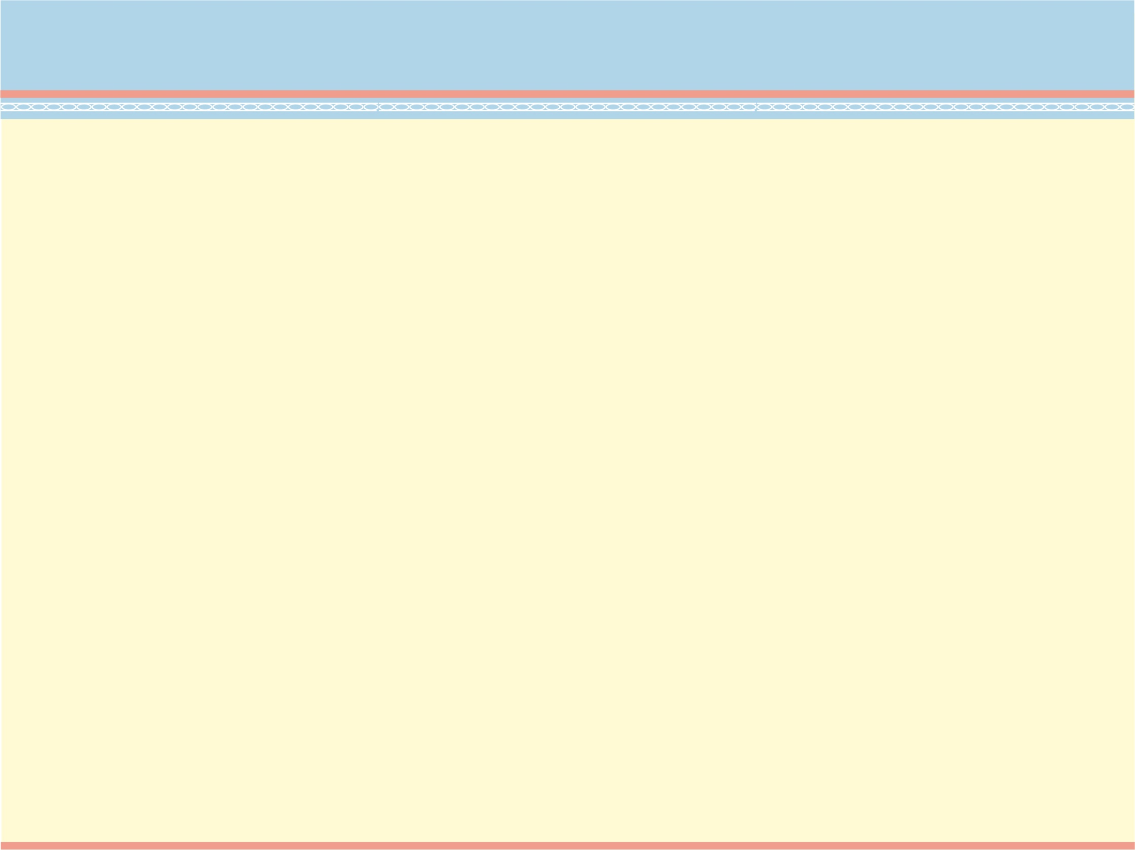
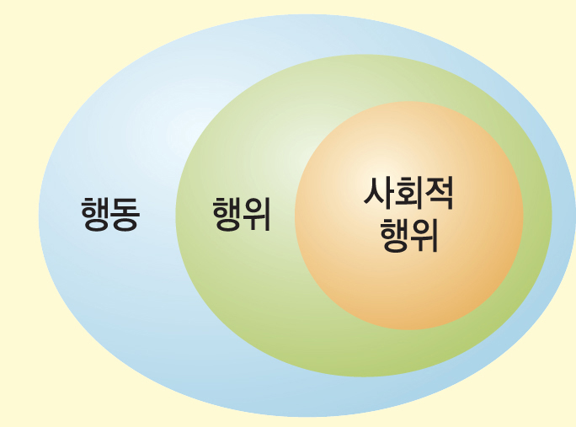
(31쪽)
사회 현상의 평가
3
1. 사회적 행위의 동기와 결과
① 사회적 행위: 다른 사람의 행동을 유발하기 위한 동기가
들어간 행위
② 사회적 행위의 이해: 행위자가 의도한 것과 그 행위로
인해 나타난 의도하지 않은 결과로 구분
③ 사회 현상은 사회적 행위의 의도한 결과와 의도하지 않은
결과가 혼재되어 나타남.
사회적 행위의 범주 ▶

Slide 5
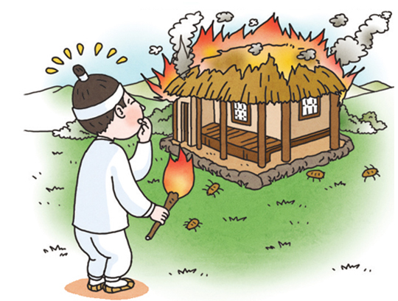
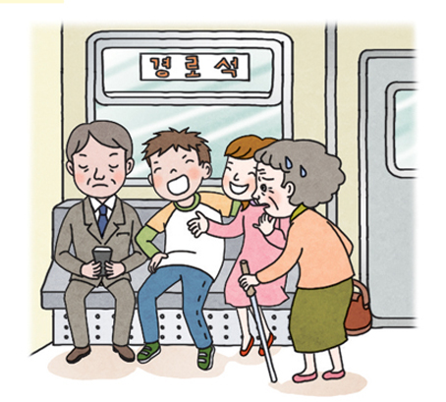
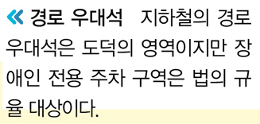

(32쪽)
사회 현상의 평가
3
2. 사회적 행위의 평가 기준
① 사회적 행위의 동기(원인): 생물학적 욕구, 정서나 취향,
이성적 판단, 사회 규범 등
② 사회적 행위의 평가
• 원인(동기)과 결과가 모두 좋으면 ‘훌륭한 행위’로 평가
• 의도하지 않은 결과를 낳은 사회적 행위는 평가하기
어려움. → 어떤 사회 규범에 따라 이루어진 행위인가가
평가의 기준이 됨.

Slide 6
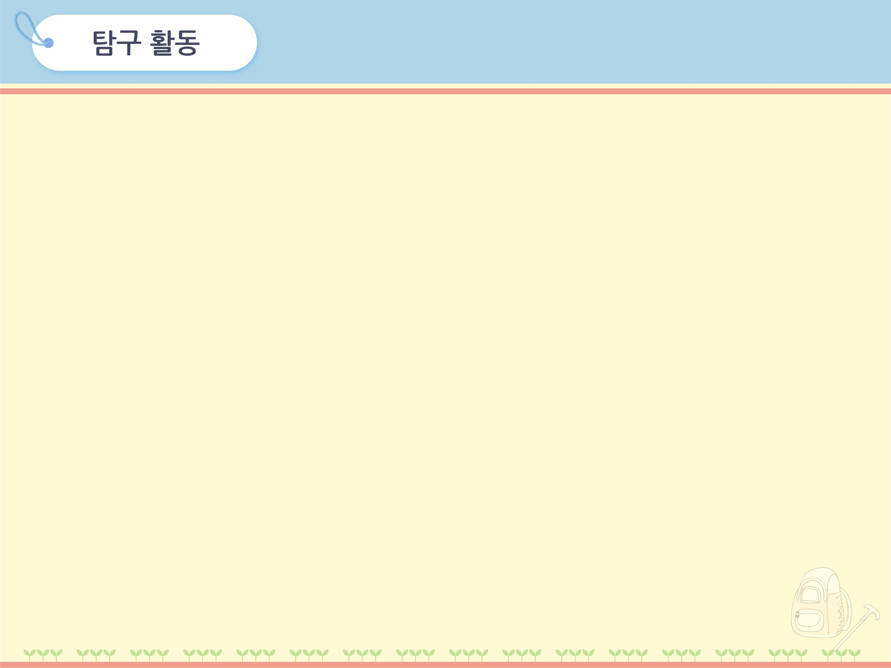

(33쪽)
사회 현상의 평가
3
사회적 행위의 동기와 결과 유형 분석
[자료1] 나쁜 동기, 예기치 못한 좋은 결과
미국의 찰스 월그린은 젊었을 때 잡화점 종업원으로 일했는데 주인의 잔소리와 낮은 임금 때문에 일을 그만둘 생각만 했다.
그렇지만 그냥 그만두면 자신만 손해라는 생각이 들어 한 달 동안 열심히 일한 후, 어느 날 갑자기 사직하여 주인이 아쉬워하도록 하려는 계획을 세웠다. 그 계획을 실행에 옮긴 지 2주 정도 지났을 때, 그는 일에 재미를 느끼기 시작하였고, 점차 주인 의식을 갖게 되면서 세상을 보는 시각이 달라졌다. 나중에 그는 슈퍼마켓에 약국이 같이 입점해 있는 잡화·소매점 모델을 만들어 창업하였고 큰 부자가 되었다.

Slide 7
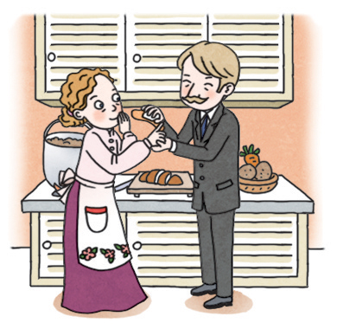
(33쪽)
사회 현상의 평가
3
사회적 행위의 동기와 결과 유형 분석
[자료2] 좋은 동기, 예기한 좋은 결과
미국의 어얼 딕슨이라는 사람의 아내는 요리를 하다가 자주 손가락을 다쳤다. 외과 치료용 테이프 제조 회사에 근무하고 있던 딕슨은 붕대와 반창고로 아내를 치료해 주었지만 늘 옆에 있을 수는 없었기 때문에 아내를 쉽게 치료할 수 있는 반창고를 만들어야겠다고 생각하였다. 노력 끝에 1회용 반창고를 개발한 딕슨은 이 제품 덕택에 회사에서 승진의 혜택까지 받게 되었다.
- 조선일보, 2012. 10. 25 -

Slide 8
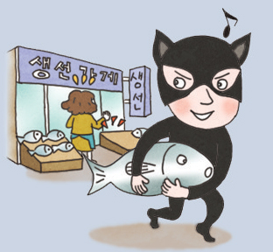
(33쪽)
사회 현상의 평가
3
사회적 행위의 동기와 결과 유형 분석
[자료3] 나쁜 동기, 예기한 나쁜 결과
시청의 회계 담당 공무원이 급여 내역서나 상품권 환급 서류를 허위로 꾸미는 수법으로 80억여 원의 공금을 빼돌려 사적인 용도로 사용하다가 덜미가 잡혔다. 검찰은 그를 ‘특정 범죄 가중 처벌 등에 관한 법률’위반 혐의로 구속 기소하였다. 이 공무원과 같이 횡령·배임죄를 범한 경우 ‘특정 경제 범죄 가중 처벌 등에 관한 법률’에 따라 가중 처벌을 받게 된다.
- 한겨레신문, 2012. 11. 19. -

Slide 9
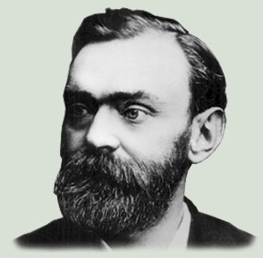
(33쪽)
사회 현상의 평가
3
사회적 행위의 동기와 결과 유형 분석
[자료4] 좋은 동기, 예기치 못한 나쁜 결과
스웨덴 사람 알프레드 노벨은 사용과 취급이 훨씬 용이하고 안전한 산업용 화약인 다이너마이트를 발명하였다. 다이너마이트는 굴착 공사, 수로 발파, 철도 및 도로 건설에 널리 사용되었고, 그 결과 그는 큰 부자가 되었다. 그런데 이후에 다이너마이트 제조 기술이 전쟁에 사용되는 강력한 폭탄의 개발에 중요한 역할을 하였고, 노벨은 ‘죽음의 상인’이라는 비난을 받아야 했다.

Slide 10
(33쪽)
사회 현상의 평가
3
사회적 행위의 동기와 결과 유형 분석
활동① 우리의 일상생활에서 일어나는 사회 현상 중 의도하지
않은 결과(또는 예기치 못한 결과)가 발생한 사례를
찾아보자.
정부가 쌀을 재배하는 농가의 소득을 일정 수준으로 보장하기 위해 도입한 쌀 직불금 제도는 산지의 쌀 가격이 목표 가격보다 낮으면 정부가 벼농사를 짓고 있는 사람에게 쌀값 하락분의 일부를 보전해 주는 제도이다. 원래는 본인이 직접 농사를 짓고 있어야 하며 다른 소득이 3,700만원을 넘지 않는 농업 종사자에게만 지급되는 것이지만, 이를 확인하기가 쉽지 않아 농지를 소유만하고 있을 뿐 실제로는 농사를 짓지 않는 고소득자들에게 쌀 직불금 혜택이 돌아가는 부당 수령 행위가 발생하였다.

Slide 11
(33쪽)
사회 현상의 평가
3
사회적 행위의 동기와 결과 유형 분석
활동② [자료1]~[자료4]를 통해 우리가 행하는 사회적 행위에
대하여 가져야 할 태도는 무엇인지 토의해 보자.
인간의 사회적 삶이 유지되는 것과 변화하는 것은 사회적 행위의 의도한 결과와 의도하지 않은 결과가 혼합되어 생긴다. 사회적 행위의 동기가 중요하지만, 그것이 사회의 행위의 결과까지 정당화하지는 못한다. 그러므로 사회적 행위의 동기와 결과를 모두 고려하여 사회적 행위를 평가하는 자세를 갖추어야 한다.

Slide 12
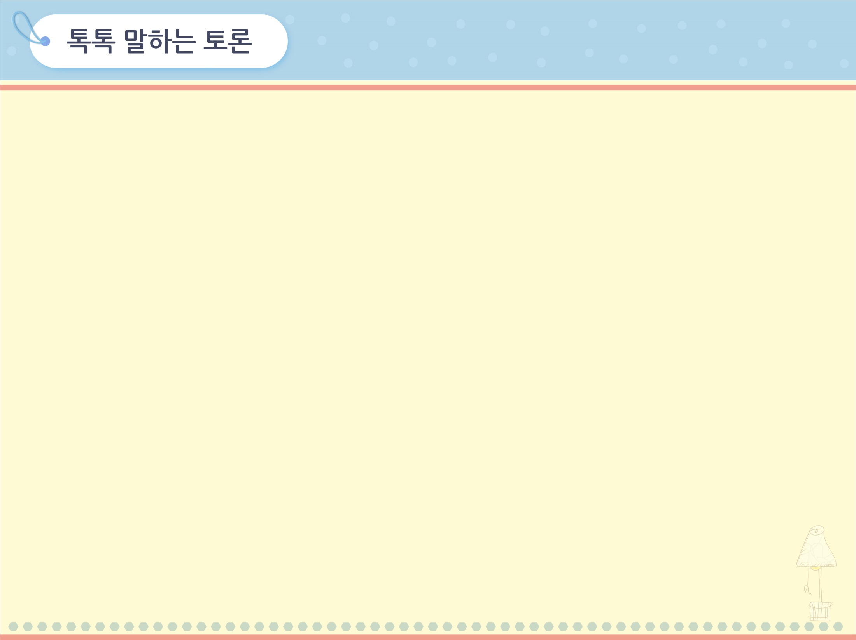

(34쪽)
사회 현상의 평가
3
통계 자료의 문제점, 어떻게 극복할 수 있는가?
[자료1]~[자료3]을 읽고 각각의 자료에 나타난 오류의
유형을 모둠별로 파악해 보자.
[자료1]은 통계 계산 방법의 오류, [자료2]는 인과 관계와
상관관계의 착각, [자료3]은 성급한 일반화의 오류이다.
2. [자료1]~[자료3]과 같은 오류가 발생한 통계 자료의
사례를 모둠별로 추가 조사해 보자.
생략

Slide 13
(34쪽)
사회 현상의 평가
3
통계 자료의 문제점, 어떻게 극복할 수 있는가?
3. 통계 자료를 잘못 해석하여 발생할 수 있는 문제점과 그
해결 방안에 대해 모둠별로 토의·토론해 보자.
생략

Slide 14
(35쪽)
사회 현상의 평가
3
통계 자료의 문제점, 어떻게 극복할 수 있는가?
4. 통계 자료의 올바른 해석 방법에 대해 토의하고 그 내용을
정리해 보자.
통계 자료는 생산, 해석하는 과정에서 여러 가지 오류가 발생할 수 있다. 그러므로 분석 결과를 맹신하지 말고, 그것이 어떻게 구성되어 있는지를 엄밀히 따져보고, 해석에 무리가 없는지 살펴보아야 한다. 그리고 조사 대상자와 조사 방법 등을 살펴보고, 통계 자료를 해석하고 적용하는 데 논리의 비약이 없도록 노력해야 한다.

Slide 15
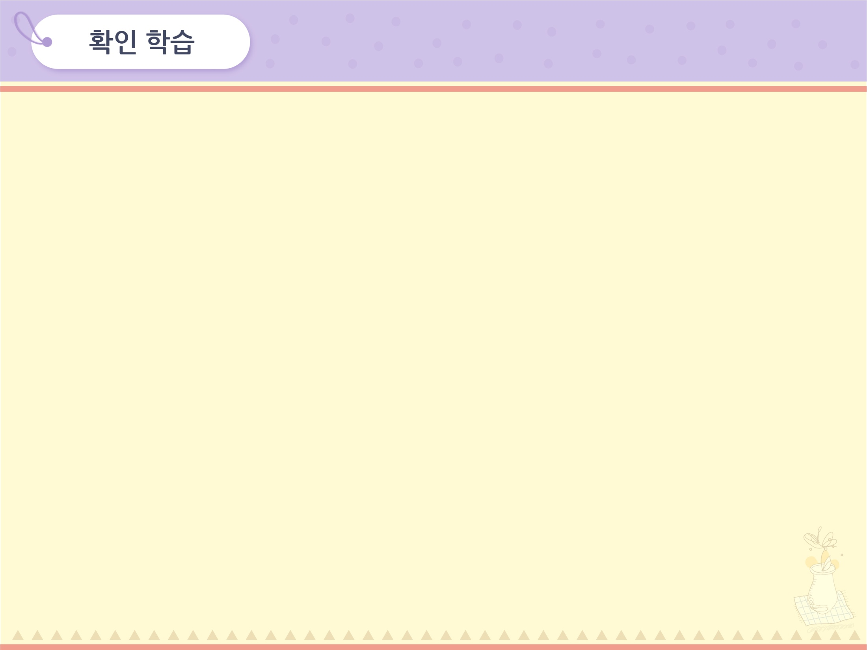

사회 현상의 평가
3
다른 사람의 행동을 유발하기 위한 동기가 들어간 것을
무엇이라고 하는가?
답: 사회적 행위
2. 사회적 행위를 이해할 때는 사회적 행위의 ( ), 즉
행위자가 의도한 것과 그 행위로 인해 나타난 의도하지 않은
결과를 구분하는 것이 중요하다.
답: 동기

Slide 16
사회 현상의 평가
3
3. 사람들은 생물학적 욕구, 정서나 취향, 이성적 판단, ( )
등에 따라 다양한 사회적 행위를 하며, 개인과 사회 집단은
( )의 명령에 따르도록 요구 받는다.
답: 사회 규범
4. 사회 현상에서 동기와 ( )가 모두 좋으면 ‘훌륭한 행위’로
평가한다.
답: 결과

Slide 17
사회 현상의 평가
3
5. 선의 구현과 사회의 유지·존속에 필요한 가치 기준으로,
양심에 근거한 사회 규범을 무엇이라고 하는가?
답: 도덕
6. 사람들이 반드시 지켜야 할 도덕 내용을 국가 권력이 제도화
한 것을 무엇이라고 하는가?
답: 법

Slide 18
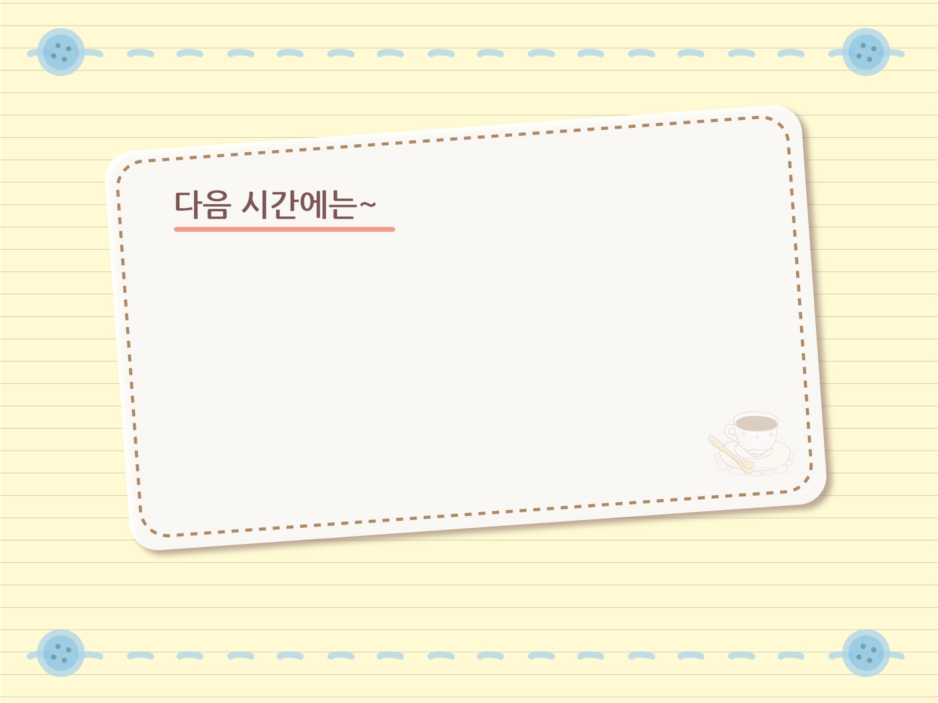
1
인간 존엄성의 실현에 대해 수업합니다.

